Slide 1
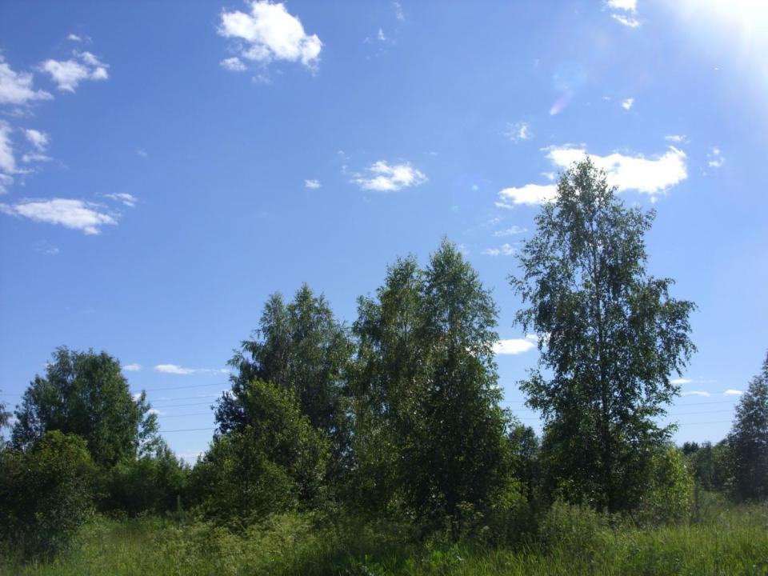
Моя малая Родина
проект

Slide 2
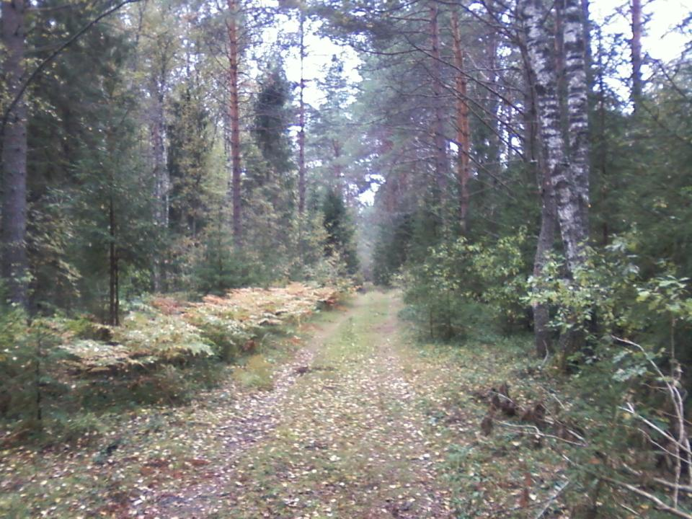
Наш посёлок Крестцы окружают
сказочно красивые леса

Slide 3
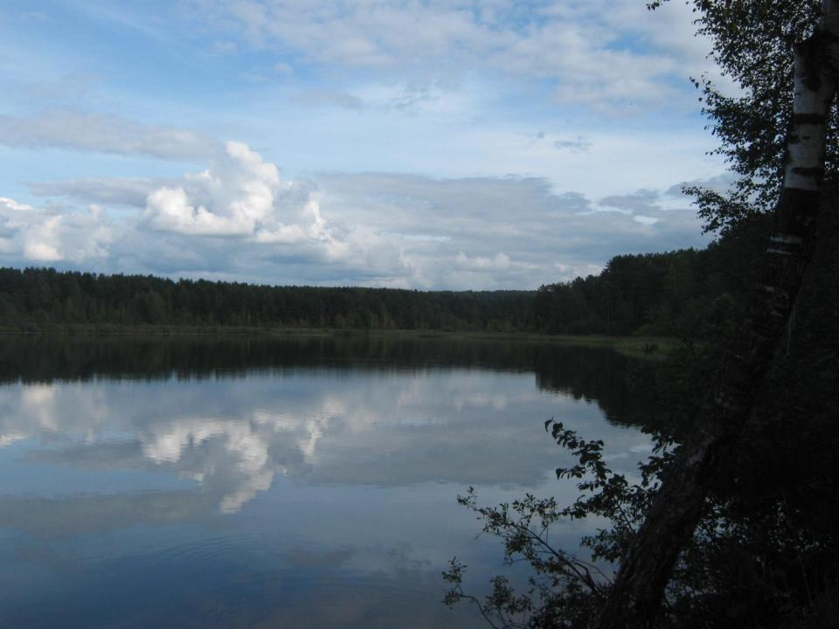
Вокруг много живописных рек и озёр

Slide 4
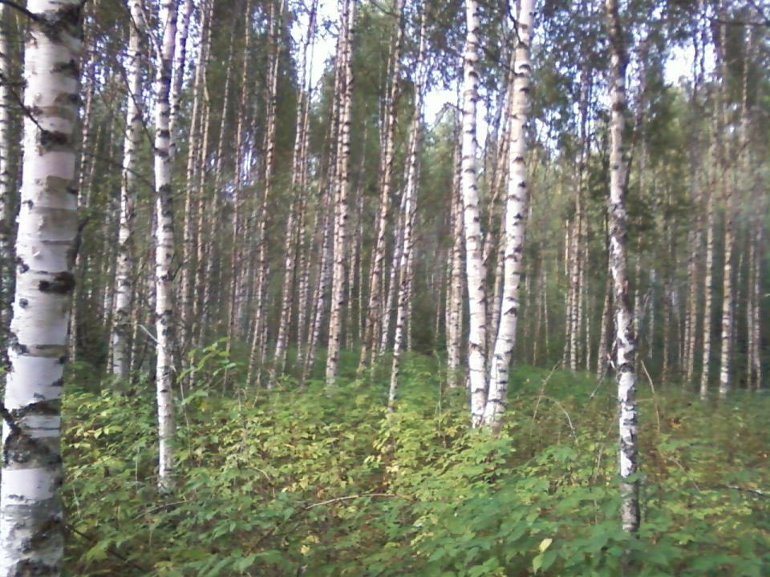
Направо пойдёшь - берёзовые рощи!

Slide 5
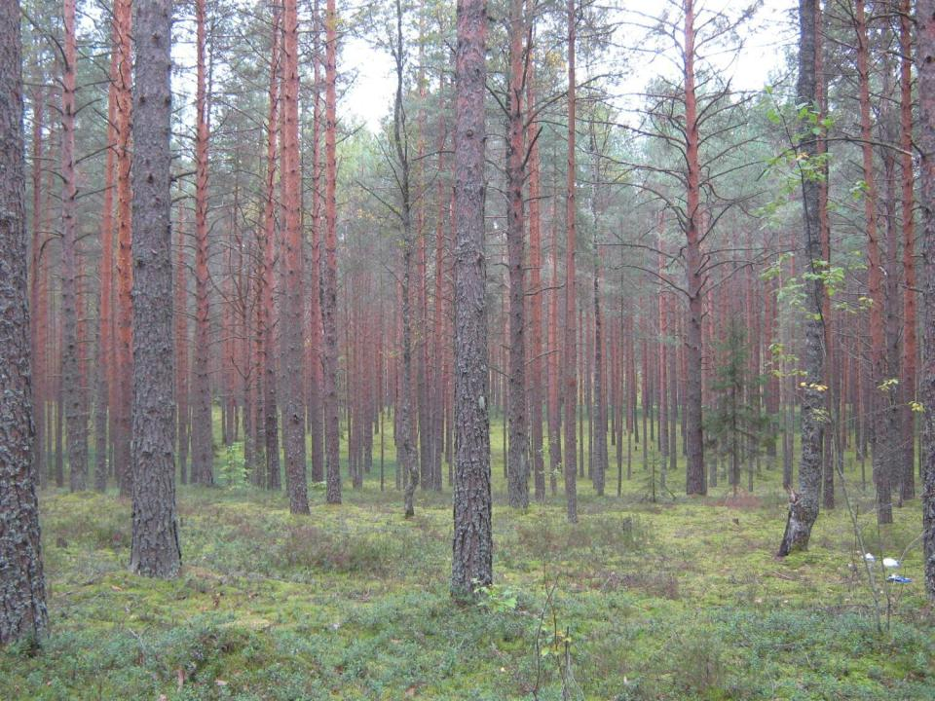
Налево пойдёшь - сосновые боры!

Slide 6
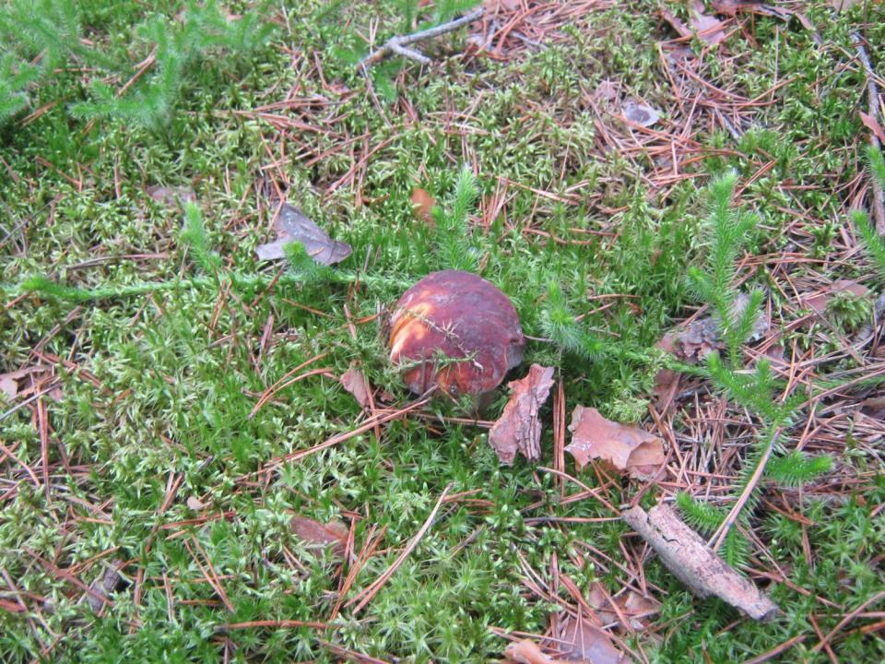
Пойдём по лесу с нами! может, и ты найдёшь такой гриб..

Slide 7
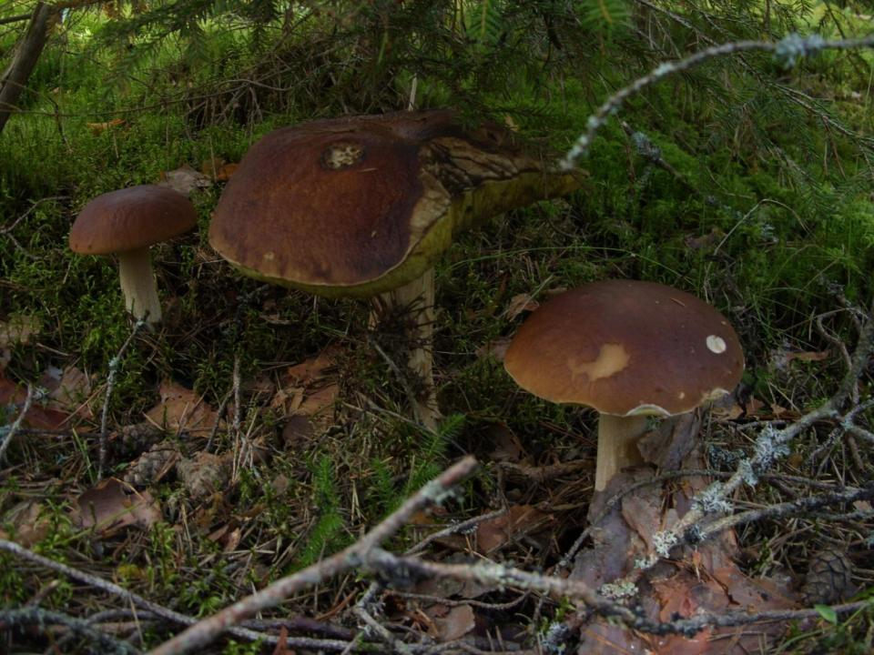
А если повезёт, так и такой!

Slide 8
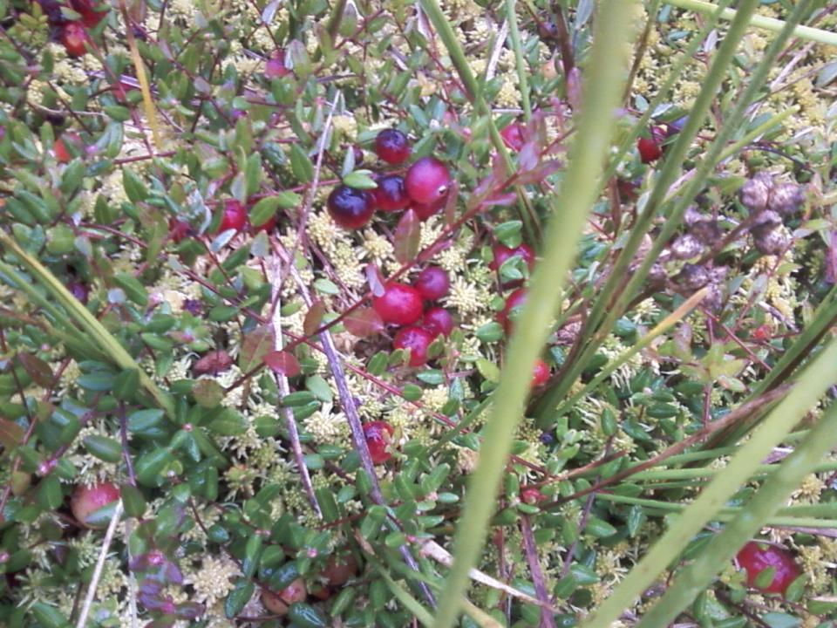
На болоте растёт клюква. Кислая? Зато полезная!

Slide 9
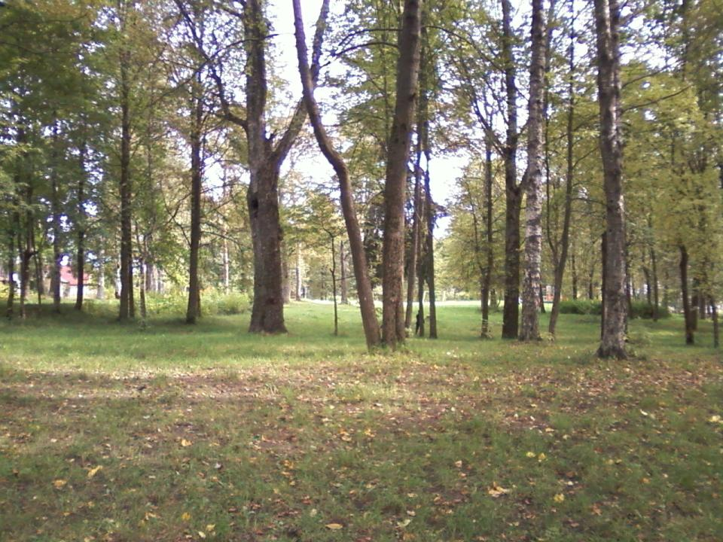
Напоследок погуляем по Летнему саду.

Slide 10
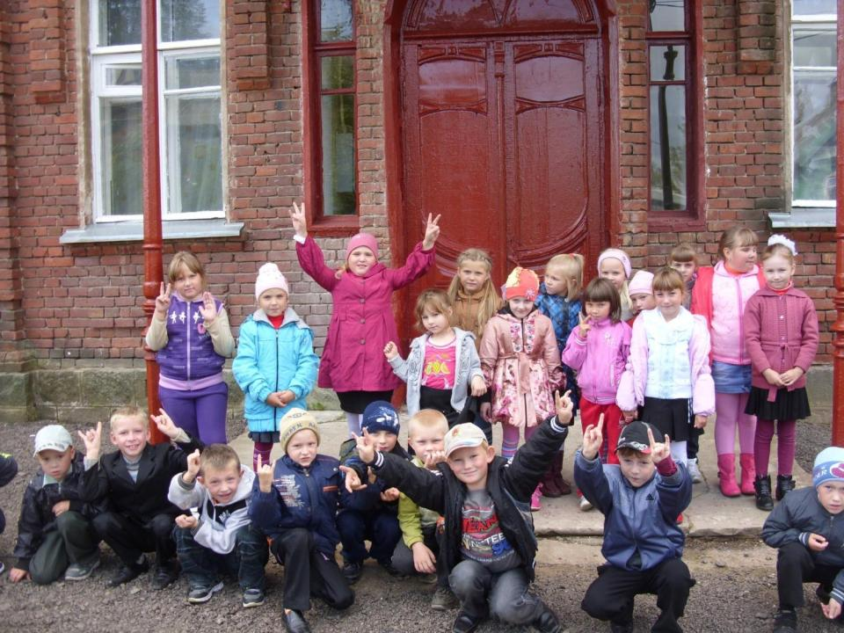
Вот мы и дома!

